Slide 1

E4-D 小水獭和负环
高嘉轩

Slide 2
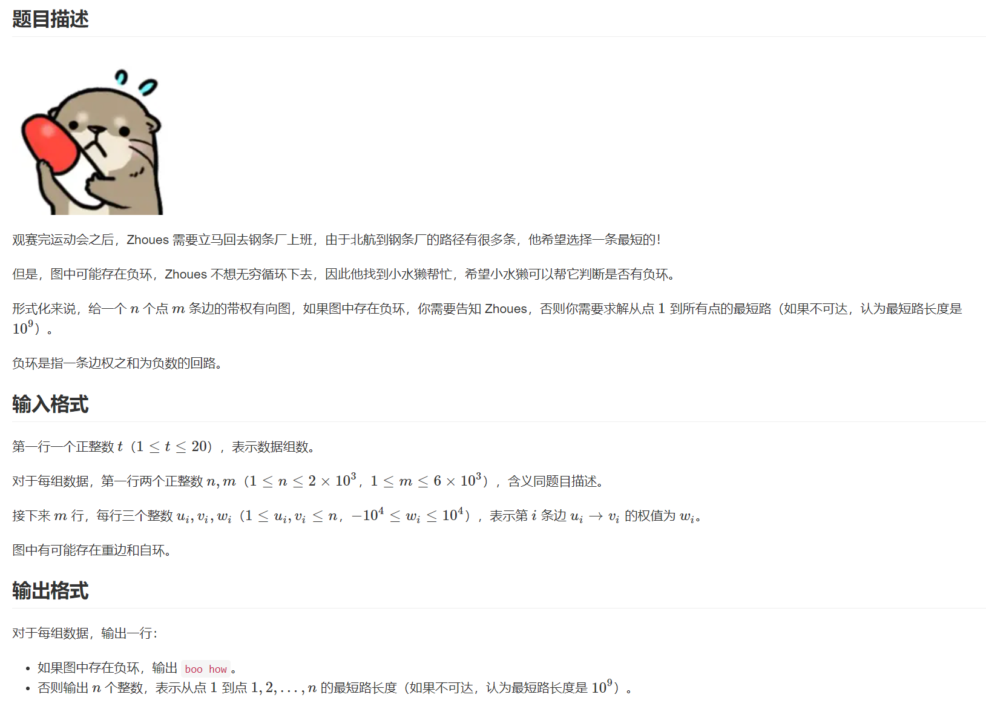

Slide 3
思路：
分析题目可以知道，本题是一个求单源最短路径的问题，通常情况下我们会用Dijkstra算法解决单源最短路径问题，但是题目中的图可能存在负权边和负权回路，那么贪心的迪杰斯特拉就莫得办法了。因此，需要一个可以处理有负权边并可以判断是否有负权回路的图的算法来解决这个问题。此时面向浏览器编程找算法开始啦（这是可以说的嘛

Slide 4
算法1：Bellman-Ford算法
1. 初始化源点s到各个点v的路径dis[v] = ∞，dis[s] = 0。
2. 进行n - 1次遍历，每次遍历对所有边进行松弛操作，满足则将权值更新。
3. 遍历都结束后，若再进行一次遍历，还能得到s到某些节点更短的路径的话，则说明存在负权环路
这个算法的优点在于可解决有负权边的单源最短路径问题，缺点在于时间复杂度为O(n * m), 而一般来讲边数会大于点个数，因此时间复杂度是高于Dijkstra的O(n^2)的。

Slide 5
算法2：SPFA算法
实际上SPFA算法严格意义上不能单独作为一种算法，它其实是Bellman-Ford算法使用队列优化而成的算法，但时间复杂度相对提高很多。对于判断负环这一过程，可以增加一个sum[]数组来记录每一个点到源点的距离被更新的次数，当某个点的被更新次数大于等于n时说明存在负环。
1.用dis数组记录点到有向图的任意一点距离，初始化起点距离为0，其余点均为INF，起点入队。
2.判断该点是否存在。（未存在就入队，标记）
3.队首出队，并将该点标记为没有访问过，方便下次入队。
4.遍历以对首为起点的有向边（t,i）,如果dis[i]>dis[t]+w(t,i),则更新dis[i]。
5.如果子节点i不在队列中，则入队标记，此时sum[i] + 1并判断sum[i]是否大于等于n，若是则存在负环，不是则进行以上操作一直到循环为空。

Slide 6
时间复杂度
Bellman-Ford:
时间复杂度为O(n * m), 而一般来讲边数会大于点个数，因此时间复杂度是高于Dijkstra的O(n^2)的。
SPFA:
时间复杂度一般为O(m)，而在最坏情况下会退化为O(n * m)，也就是Bellman-Ford的复杂度。

Slide 7
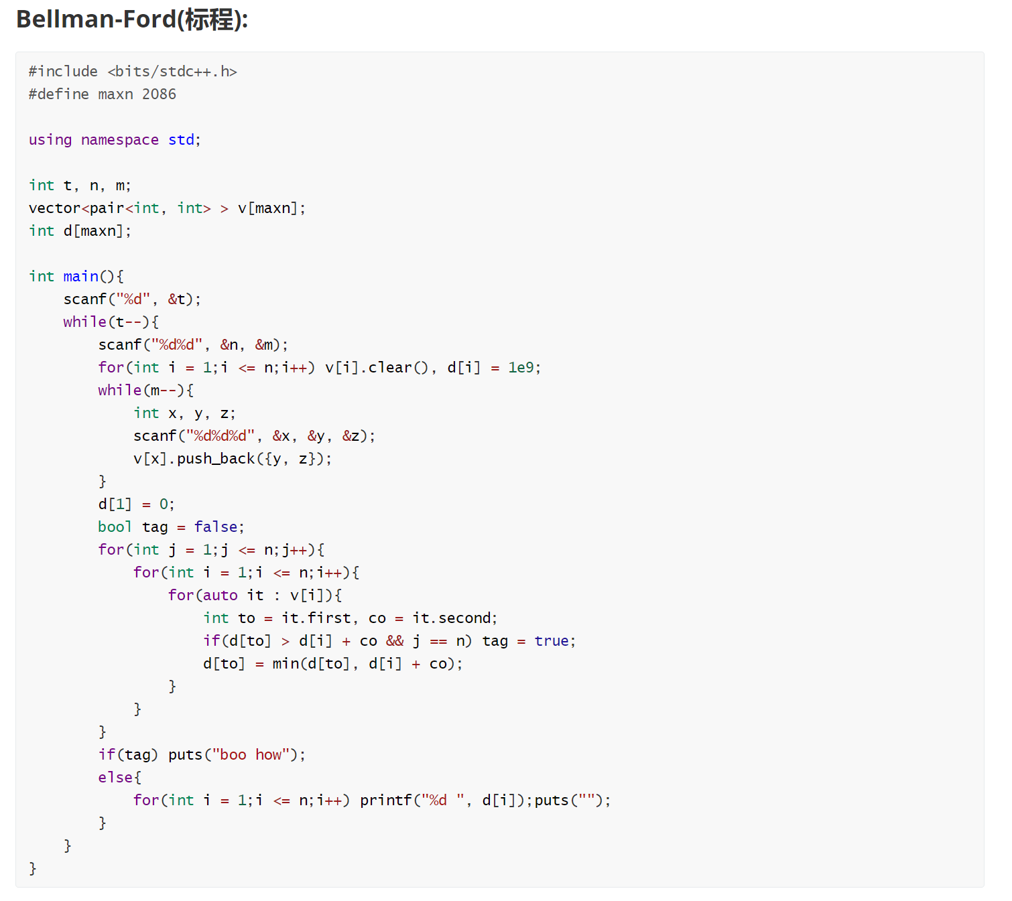
代码

Slide 8
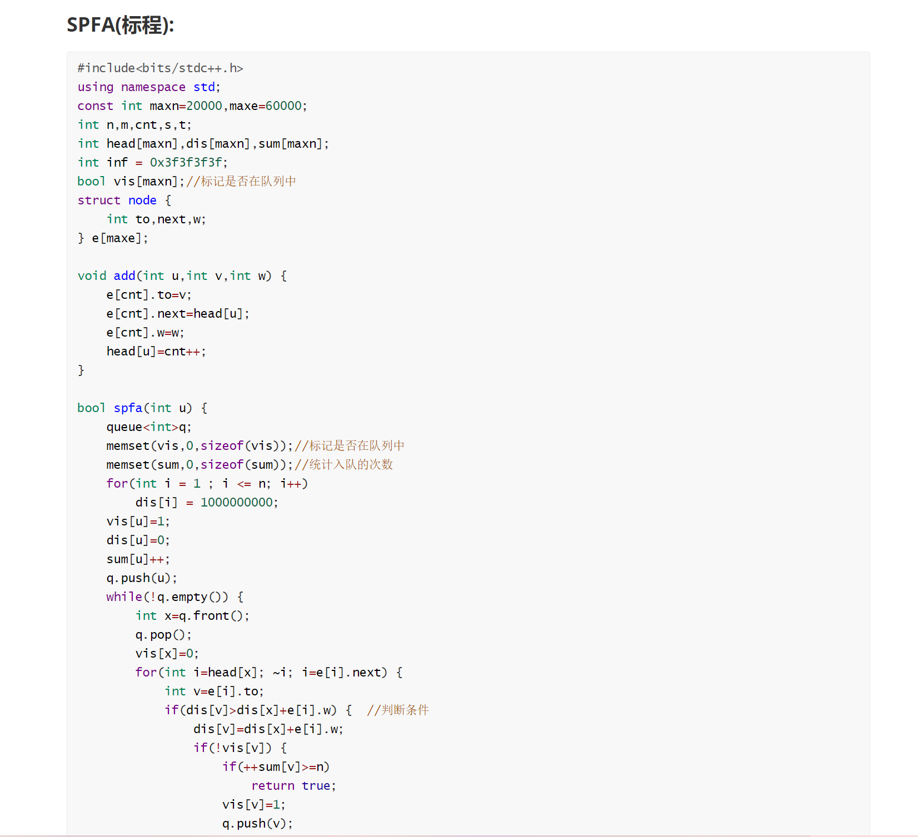
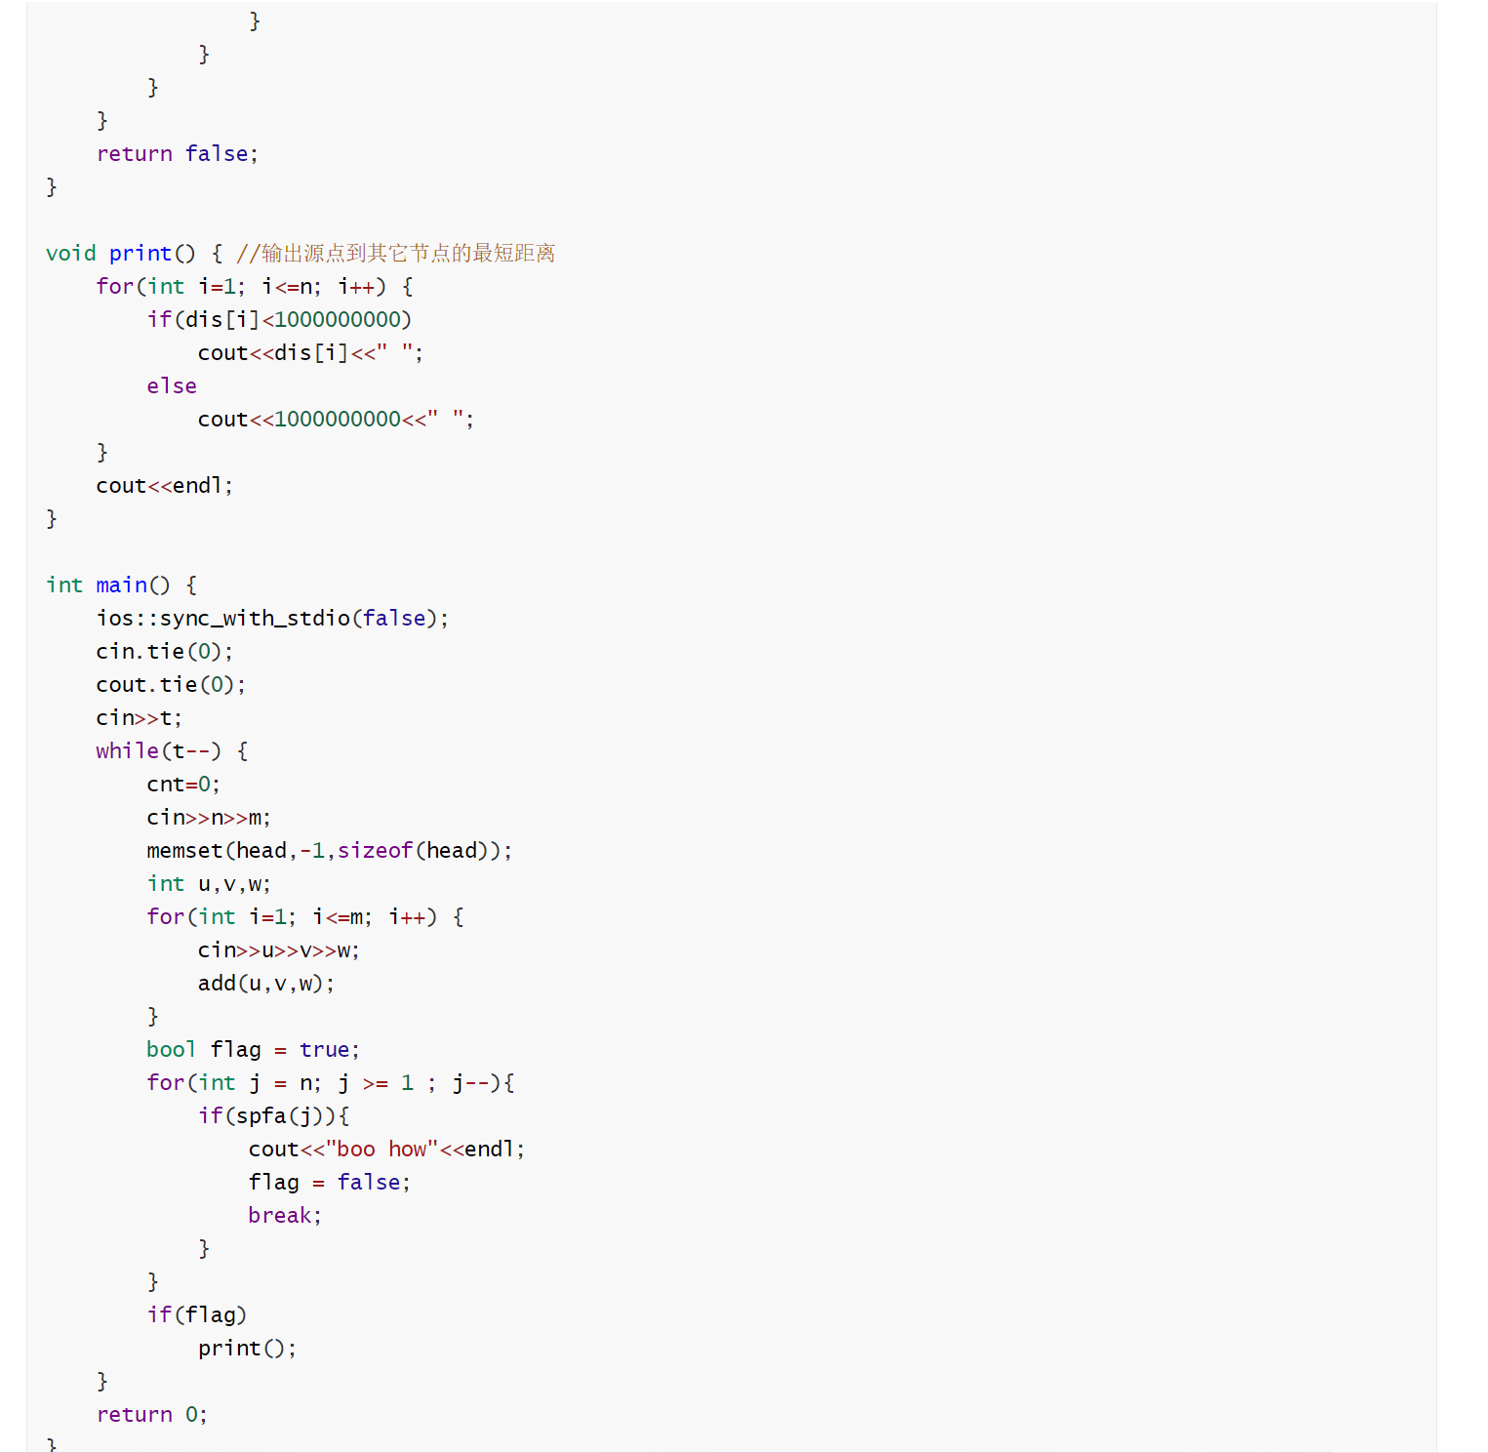

Slide 9
THX!

